Slide 1
CIENCIAS NATURALES
INICIO DE IV PERÍODO
SEPTIEMBRE 07 DE 2020

Slide 2
DIBUJA Y
DECORA EL SEPARADOR CORRESPONDIENTE
AL IV PERÍODO
ESCRIBE LOS TEMAS A DESARROLLAR:

Slide 3
IV PERIODO | NUCLEOS TEMATICOS
CIENCIAS NATURALES | La física. Las mediciones. La energía. La luz. El sonido. El movimiento.

Slide 4
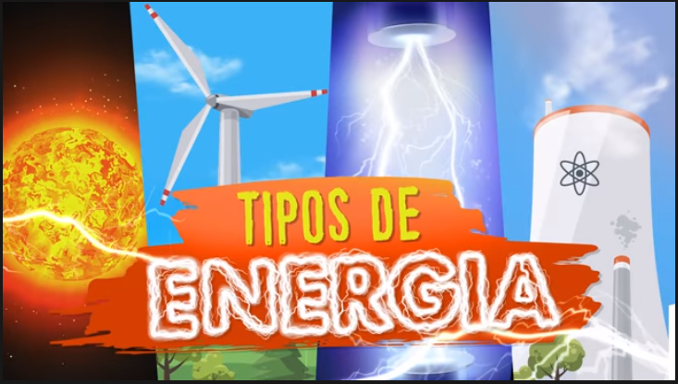

Slide 5
VER EL SIGUIENTE VIDEO CON ATENCIÓN:
https://www.youtube.com/watch?v=Mk8Env3xrMI

Slide 6
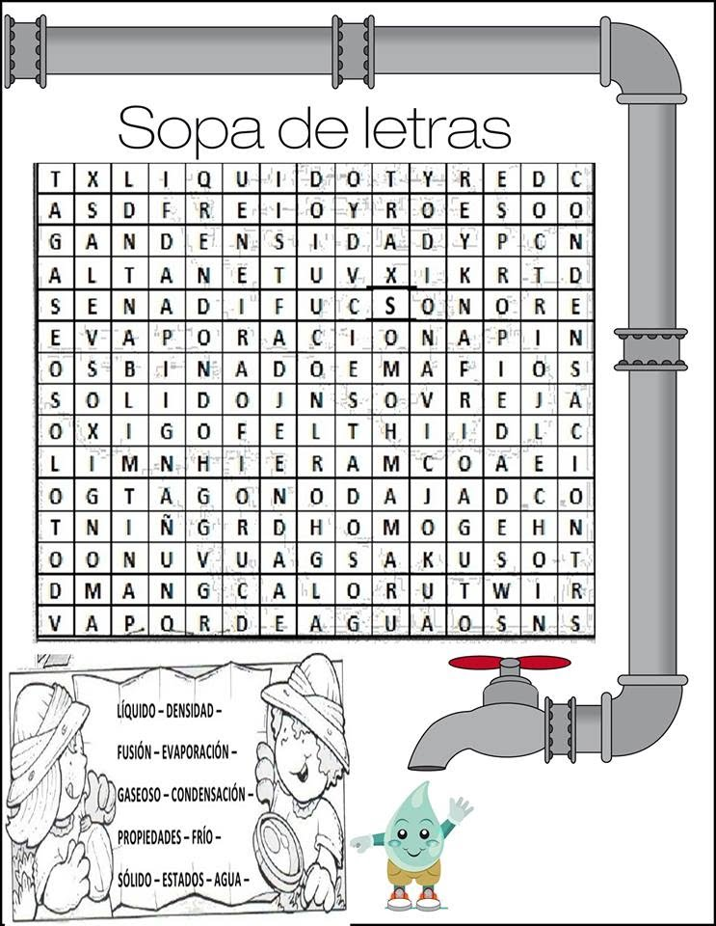

Slide 7
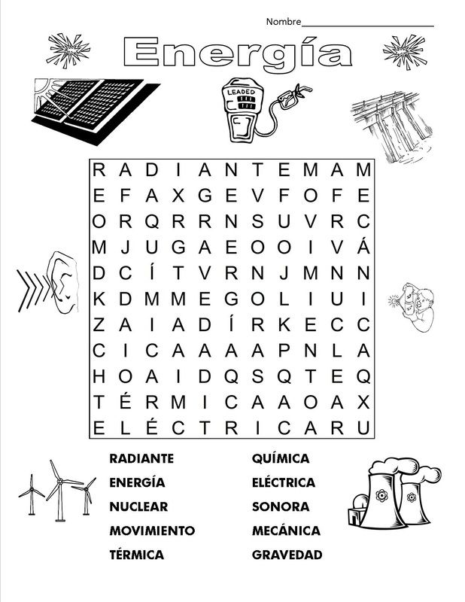

Slide 8
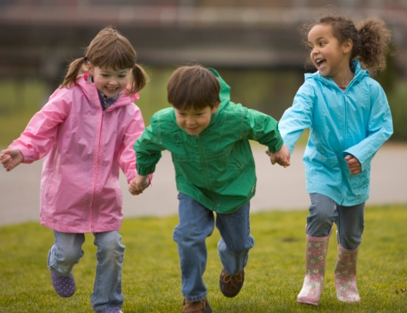
Con toda la disposición, esfuerzo y dedicación alcanzaremos la meta.

